Slide 1

Бетонның түрлері жіктелуі
Орындаған: ПГС-41 студенті Ержанов А.

Slide 2
Жоспар:
Бетон
Қоспаның әр компонентің өз рөлі
Беттік-белсенді заттар
Бетон өндіруге арналған материал
Бетон түрлері
Бетонның жіктелуі
Бетон қоспасы
Бетон қоспаларының құрамын жобалау

Slide 3
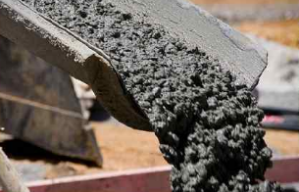
Бетон - жасанды тас материалыұтымды таңдалған тұтқыр қоспаны төсеу нәтижесіндезаттар, агрегаттар, қоспалар және су.Бұл материалдардың қатаю алдындағы қоспасы деп аталады .Қоспаның әр компоненті өз рөлін атқарады.
Толтырғыштар (көлемнің 80-85%) – көлемді толтырады, жасайдыжақтау, бетонның шөгуін азайтады- Ұсақ агрегат-құм (табиғи немесе жасанды)– Ірі агрегат-қиыршық тас және қиыршық тас.
Қамыр (тұтқыр + су) - "желім" функциясын орындайды»,қоспаның икемділігін, қозғалғыштығын қамтамасыз етедіТұтқыр-кең ассортименттен таңдауға болады.

Slide 4
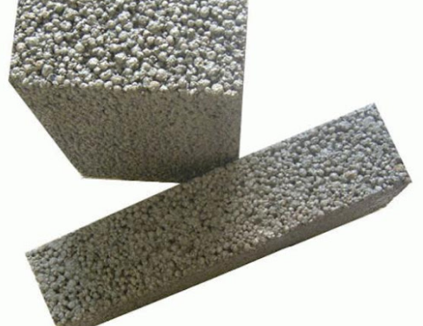
3. Қоспалар-қоспалар мен бетонның қасиеттерін өзгертеді
Бүгінгі таңда қоспалар өте кең номенклатурасы:
Беттік-белсенді заттар:
Пластификаторлар
Суперпластификаторлар
Гидрофобизаторлар
Ауа тарту
Көбіктендіргіштер
Газ түзушілер
Қатаю үдеткіштері
Арматура коррозиясының ингибиторлары

Slide 5
Бетон өндіруге арналған материалдарды таңдау талаптарға байланысты,конструкцияларды дайындау және пайдалану жағдайларына байланыстыАртықшылықтары:
Конструкцияларды дайындау шығындарының төмен деңгейі
Болатпен салыстырғанда электр энергиясының, судың төмен шығыны,шыны
Кез-келген пішін мен көлемдегі құрылымдарды жасау мүмкіндігі
Негізгі қасиеттерді кең ауқымда өзгерту мүмкіндігі(беріктік, тығыздық, аязға төзімділік
Мүмкіндігінше механикаландыру және автоматтандыру мүмкіндігібетон қоспасын дайындау процесі
Беріктік және отқа төзімділік.Кемшілігі: барлық тас материалдар сияқты сынғыш –темір бетонда жойылады

Slide 6
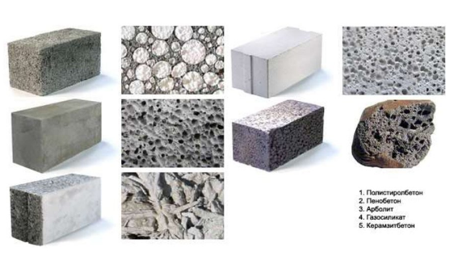
Бетон түрлері

Slide 7
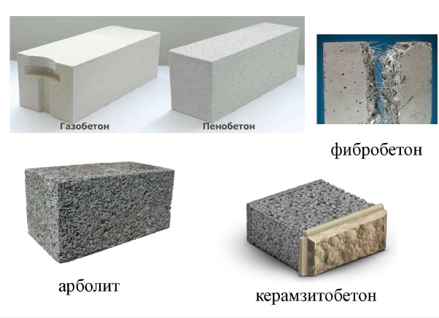

Slide 8
Бетонның жіктелуі
Құрылымы бойынша:
Тығыз құрылымды бетондар
Ірі кеуекті (құмсыз және құмсыз) бетондар
Көбік және газ түзгіштермен кеуектендірілген бетондар,ауа шығаратын қоспалар
Ұяшықты бетондар - жасанды кеуектері бар бетондар
Орташа тығыздығы бойынша:
Аса ауыр – тығыздығы 2500 кг/м3 астам
2. Ауыр-тығыздығы 2200-ден 2500 кг/м3-ге дейін
3. Жеңіл-тығыздығы 1800-ден 2200 кг/м3-ге дейін
4. Жеңіл-тығыздығы 500-ден 1800 кг/м3-ге дейін
5. Әсіресе жеңіл – тығыздығы 500 кг/м3 дейін

Slide 9
Бетон қоспасы -қасиеттерін біріктіретін пластикалық тұтқыр жүйеқатты дене мен сұйықтықБетон қоспаларының механикалықәсер ету және тыныш күйде қоюландырутиксотропия деп аталадыБетон қоспаларының негізгі технологиялық қасиетіболып табылады удобоукладываемостьЫңғайлылық-бұл әдіспен қоспаның қабілетітығыздағыштар пішінді толтырады және тығыз біртекті масса бағаланады:
Қозғалғыштығы-конустың тұнбасы, см;
2. Қаттылық-діріл уақыты, сек;
3. Байланыстылық – қабілеті жоқ.

Slide 10
Бетон қоспаларының құрамын жобалау қамтамасыз етуі қажет:
Қоспаның қажетті ыңғайлылығы-байланыстысу шығынын
2. Бетонның қажетті беріктігі-C / C байланыстықатынастар
3. Үнемділік-байланыстырғышты тұтынуға байланысты

Slide 11
НАЗАРЛАРЫҢЫЗҒА РАХМЕТ!

